Slide 1
Signály se spojitým časem
ISS 09
Honza Černocký, ÚPGM FIT VUT
Otevřete si prosím Python notebooky continous_1, fs, ft.
Signály a systémy (ISS): Signály se spojitým časem

Slide 2
Plán
Základní informace, operace s časem
Důležité signály – s vazbami na diskrétní Periodické signály Energie a výkon Spektrální analýza periodických signálů – Fourierova řada FS typických signálů Vlastnosti FS a výkon pomocí FS Spektrální analýza neperiodických signálů: Fourierova transformace FT typických signálů Vlastnosti FT a energie FT Shrnutí

Slide 3
Vzpomeňte si na 1. přednášku ... Funkce a posloupnosti
Signály se spojitým časem, spojité signály (analog, reálný svět) jsou definovány pro všechny časy t.
Z matematického hlediska jsou to funkce x(t) ← kulaté závorky
Signály s diskrétním časem, diskrétní signály, vzorkované signály (počítač, digitální svět), vzorkované signály jsou definovány pouze pro celočíselné časy (vzorky) n.
Z matematického hlediska jsou to posloupnosti x[n] ← hranaté závorky.

Slide 4
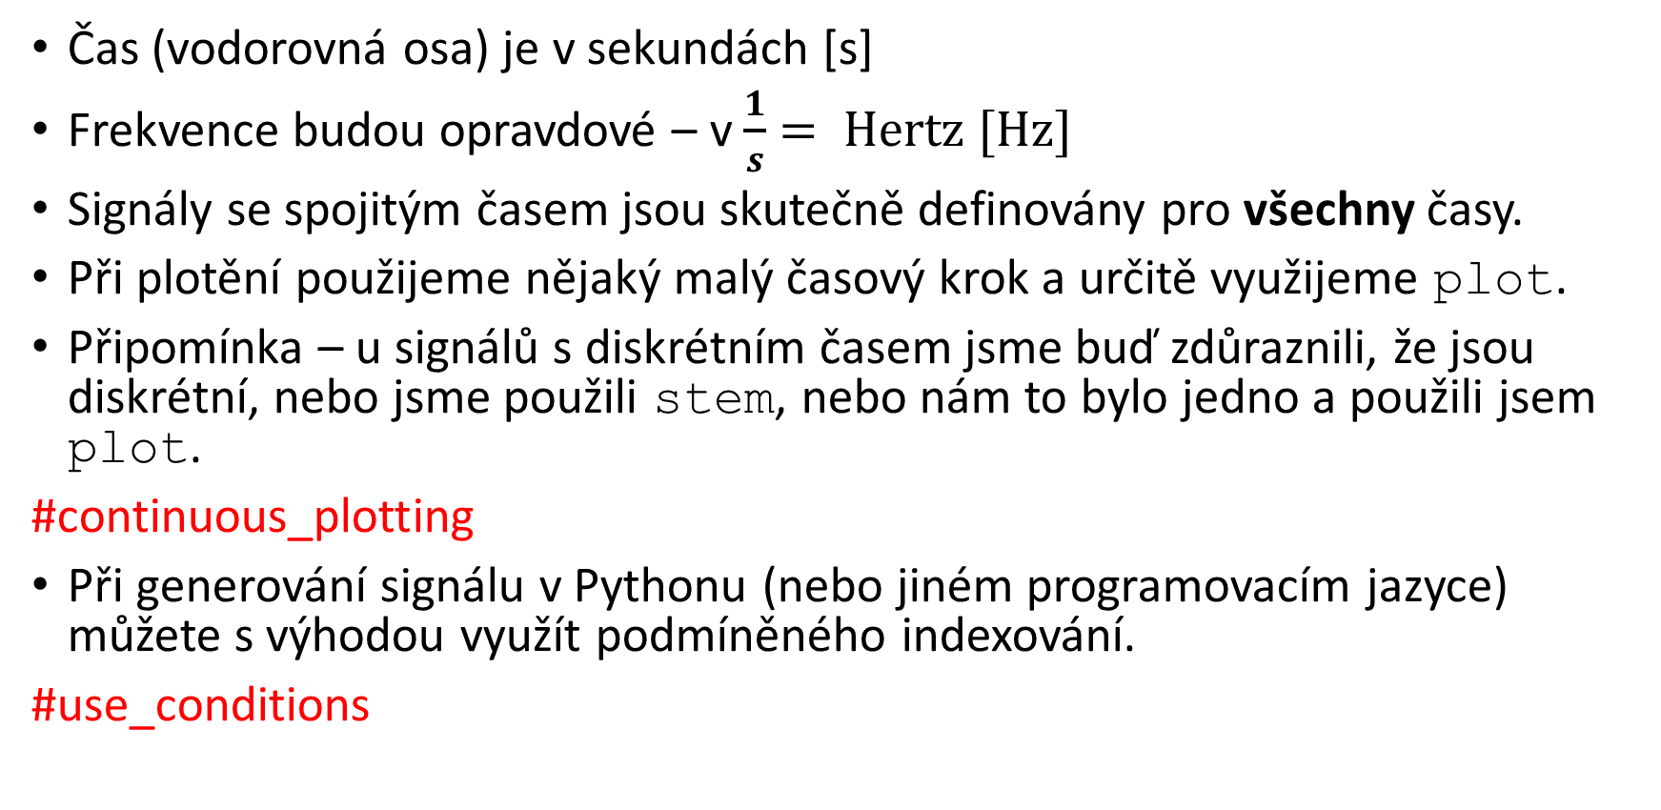
Signály se spojitým časem
Čas (vodorovná osa) je v sekundách [s]
Frekvence budou opravdové – v $\frac{1}{s}$ $= Hertz [Hz]$
Signály se spojitým časem jsou skutečně definovány pro všechny časy.
Při plotění použijeme nějaký malý časový krok a určitě využijeme plot.
Připomínka – u signálů s diskrétním časem jsme buď zdůraznili, že jsou diskrétní, nebo jsme použili stem, nebo nám to bylo jedno a použili jsem plot.
#continuous_plotting
Při generování signálu v Pythonu (nebo jiném programovacím jazyce) můžete s výhodou využít podmíněného indexování.
#use_conditions

Slide 5
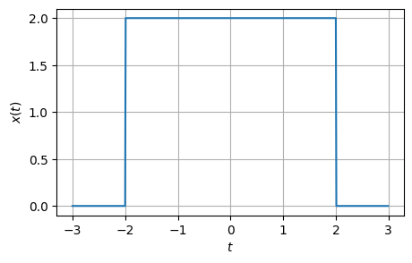
Podmíněné indexování v Pythonu:
t = np.arange(-3,3,0.01)
x = np.zeros(t.shape)
x[(t > -2) & (t < 2)] = 2

Slide 6
Časové modifikace spojitých signálů
Otočení časové osy: y(t) = x(–t)
Základní časové posuny
Zpoždění – posun doprava: y(t) = x(t – τ)
Předběhnutí – posun doleva: y(t) = x(t + τ)
Otočení časové osy a časové posuny:
Otočení a posun doprava: y(t) = x(–t + τ)
Otočení a posun doleva: y(t) = x(–t – τ)
Nejste si jistí? Proveďte kontrolu:
Vyberte důležitou „událost“ v signálu
U upraveného signálu vyhodnoťte časovou modifikaci pro tuto událost
Podívejte se na výsledný čas v původním signálu.
Nastává stejná událost jako v modifikovaném? OK
Jiná událost? CHYBA, UDĚLEJ TO ZNOVU
#time_modifications

Slide 7
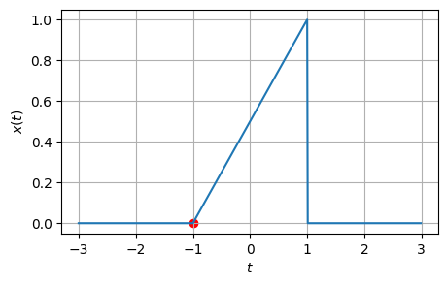
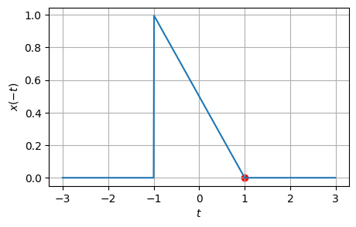
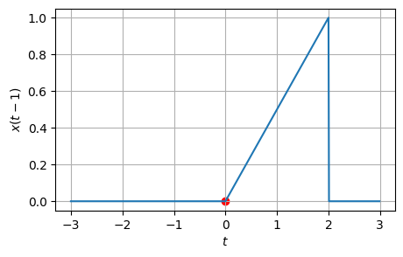
Časové modifikace signálu:
# x(t)
t = np.arange(-3,3,0.01)
x = np.zeros(t.shape)
ii = np.argwhere((t > -1) & (t < 1))
x[ii] = (t[ii] + 1) / 2
--------------------------------------------
# y(t) = x(-t)
y = np.zeros(t.shape)
tmod = -t;
ii = np.argwhere((tmod > -1) & (tmod < 1))
y[ii] = (tmod[ii] + 1) / 2
--------------------------------------------
# y(t) = x(t-1)
t = np.arange(-3,3,0.01)
y = np.zeros(t.shape)
tmod = t-1;
ii = np.argwhere((tmod > -1) & (tmod < 1))
y[ii] = (tmod[ii] + 1) / 2

Slide 8
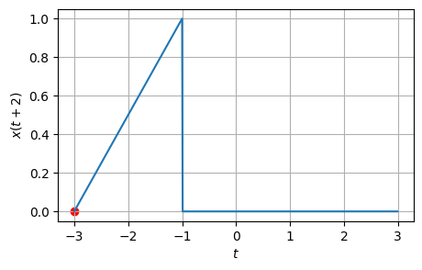
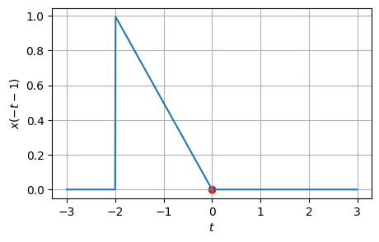
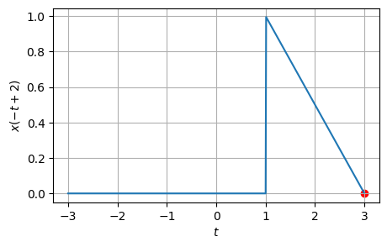
Časové modifikace signálu:
# y(t) = x(t+2)
t = np.arange(-3,3,0.01)
y = np.zeros(t.shape)
tmod = t+2;
ii = np.argwhere((tmod > -1) & (tmod < 1))
y[ii] = (tmod[ii] + 1) / 2
------------------------------------------------
# y(t) = x(-t-1)
t = np.arange(-3,3,0.01)
y = np.zeros(t.shape)
tmod = -t-1;
ii = np.argwhere((tmod > -1) & (tmod < 1))
y[ii] = (tmod[ii] + 1) / 2
------------------------------------------------
# y(t) = x(-t+2)
t = np.arange(-3,3,0.01)
y = np.zeros(t.shape)
tmod = -t+2;
ii = np.argwhere((tmod > -1) & (tmod < 1))
y[ii] = (tmod[ii] + 1) / 2

Slide 9
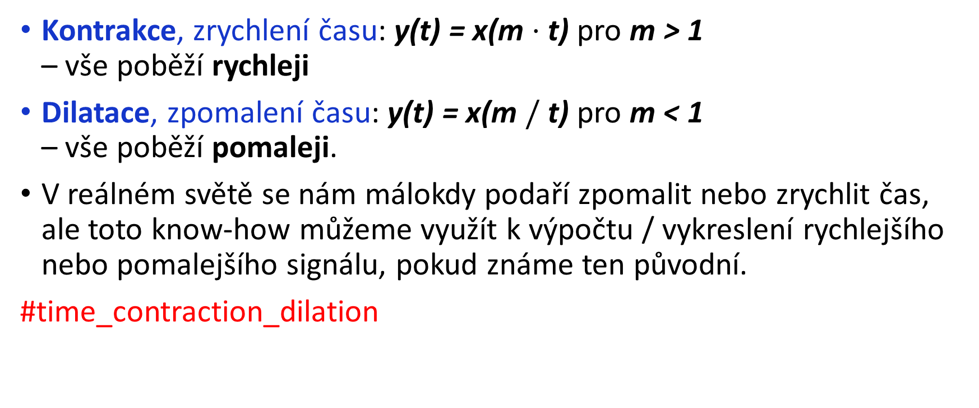
Úprava rychlosti času ...
Kontrakce, zrychlení času: y(t) = x(m $⋅$ t) pro m > 1 – vše poběží rychleji
Dilatace, zpomalení času: y(t) = x(m $/$t) pro m < 1 – vše poběží pomaleji.
V reálném světě se nám málokdy podaří zpomalit nebo zrychlit čas, ale toto know-how můžeme využít k výpočtu / vykreslení rychlejšího nebo pomalejšího signálu, pokud známe ten původní.
#time_contraction_dilation

Slide 10
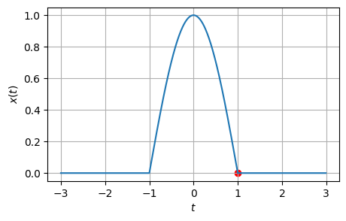
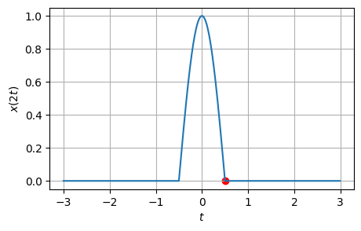
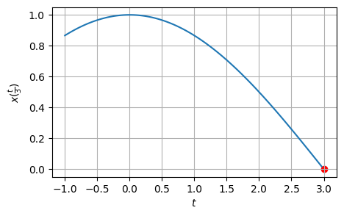
Kontrakce a dilatace času:
# x(t)
t = np.arange(-3,3,0.01)
x = np.zeros(t.shape)
ii = np.argwhere((t > -1) & (t < 1))
x[ii] = np.cos(t[ii] * np.pi / 2)
--------------------------------------------
# Kontrakce (zrychlení) času
y = np.zeros(t.shape)
tmod = t * 2;
ii = np.argwhere((tmod > -1) & (tmod < 1))
y[ii] = np.cos(tmod[ii] * np.pi / 2)
--------------------------------------------
# Dilatace (zpomalení) času
y = np.zeros(t.shape)
tmod = t / 3;
ii = np.argwhere((tmod > -1) & (tmod < 1))
y[ii] = np.cos(tmod[ii] * np.pi / 2)

Slide 11
Plán
Základní informace, operace s časem
Důležité signály – s vazbami na diskrétní signály Periodické signály Energie a výkon Spektrální analýza periodických signálů – Fourierova řada FS typických signálů Vlastnosti FS a výkon pomocí FS Spektrální analýza neperiodických signálů: Fourierova transformace FT typických signálů Vlastnosti FT a energie FT Shrnutí

Slide 12
Konstantní signál
Diskrétní: x[n] = const
Spojitý: x(t) = const
Konstantní (D.C. = stejnosměrné) signály jsou velmi užitečné – nezapomeňte na nabíjení mobilního telefonu ☺
Konstantní signál má nula frekvencí.
#constant_signal

Slide 13


Jednotkový skok a Jednotkový impuls – diskrétní
Jednotkový skok: všechny vzorky pod n = 0 jsou nulové:
Jednotkový impulz: všechny vzorky kromě n = 0 jsou nulové:
Jednotkový impuls může být dán jako rozdíl základních a posunutých jednotkových skoků: δ[n] = σ[n] – σ[n – 1] #discrete_unit_step_pulse

Slide 14
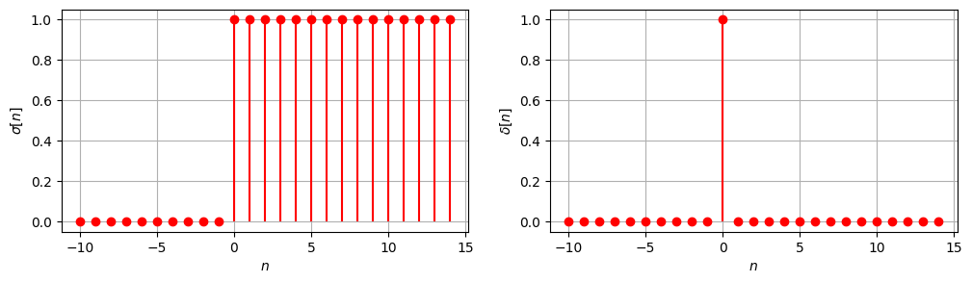
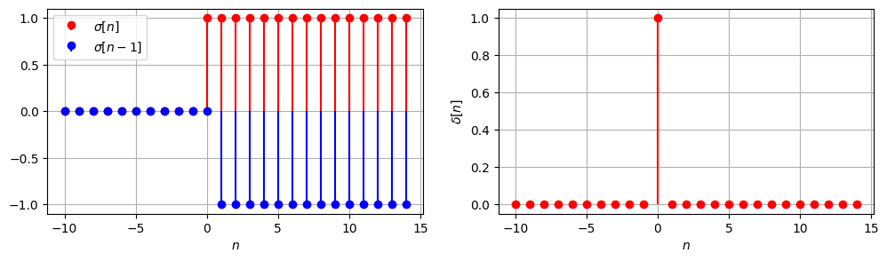
# Jednotkový SKOK (diskrétní) # Jednotkový IMPULS (diskrétní)

Slide 15


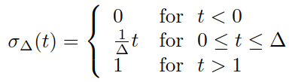
Jednotkový skok ve spojitém čase
Jednotkový skok: signál pod t = 0 je nula:
Jednotkový impuls by měl být definován jako:
Je však obtížné derivovat jednotkový impuls, protože derivace v t = 0 není definována.
Proto definujeme přibližný (hladký) jednotkový krok o šířce Δ a odvodíme jej:
#unit_step_derivation

Slide 16
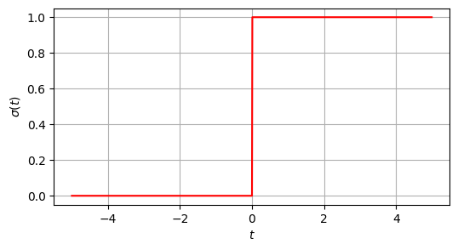
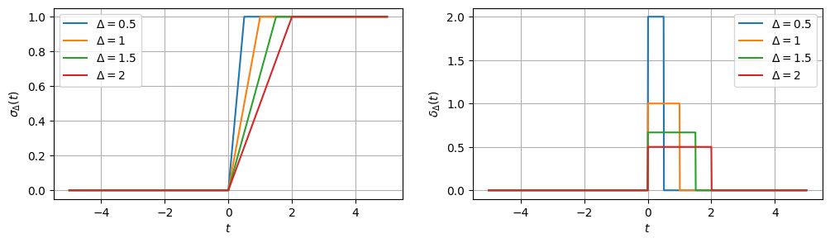
# Jednotkový SKOK ve spojitém čase
# Hladký jednotkový SKOK o délce Δ (aproximace)

Slide 17
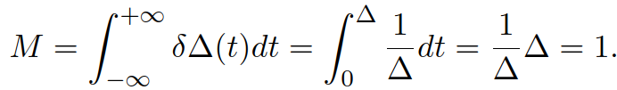

Diracův impuls
Povrch – "mocnost” je:
Když běžíme s Δ k nule (limita), tak dostaneme Diracův puls:
Šířka je nula, hodnota je nekonečno.
Povrch je však stále 1
Matematici to často odmítají nazývat funkcí a raději ji nazývají rozdělením.
Obvykle to vykreslujeme jako čtverec se šipkou směřující do “nekonečna”.
Diracův impuls nelze generovat – je to (velmi užitečný!) teoretický konstrukt
#dirac

Slide 18
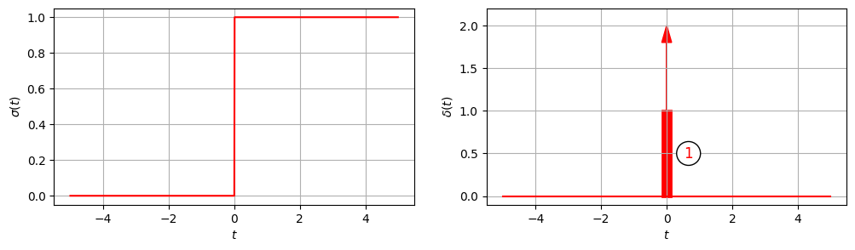
# Diracův impuls

Slide 19

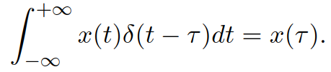
Vzorkovací vlastnost Diracova pulzu
Dirac je relativně agresivní při vynásobení signálem x(t):
nastaví vše na nulu, kromě t = 0.
Při integraci je výstupní hodnotou x(0): signál byl vzorkován:
V případě, že posuneme Diracův impuls na čas τ, dostaneme podobné chování
Tuto vlastnost využijeme při vysvětlování vzorkování.
#dirac_sampling

Slide 20
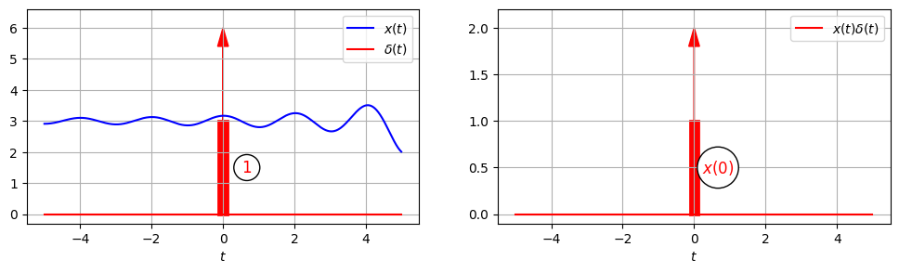
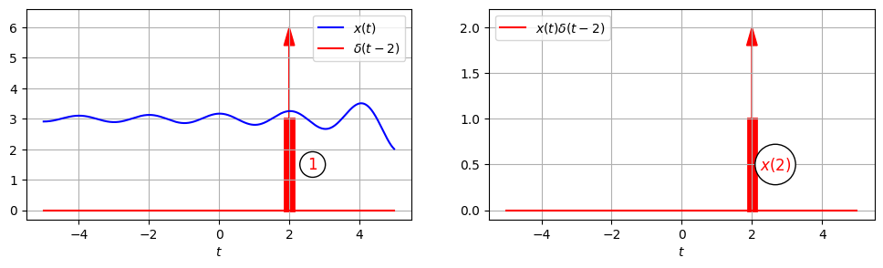
# Vzorkovací vlastnost Diracova impulsu

Slide 21
Plán
Základní informace, operace s časem
Důležité signály – s vazbami na diskrétní signály Periodické signály Energie a výkon Spektrální analýza periodických signálů – Fourierova řada FS typických signálů Vlastnosti FS a výkon pomocí FS Spektrální analýza neperiodických signálů: Fourierova transformace FT typických signálů Vlastnosti FT a energie FT Shrnutí

Slide 22


Periodické signály – spojité
Periodické signály se opakují…
Můžeme najít takové T, že x(t + T) = x(t)
T se nazývá perioda, ale může existovat i několik T-ček…
T₁ je nejmenší, nazýváme ji základní periodou.
Periodické signály mají základní frekvence v 1/s (Hertz, Hz):
Často pracujeme s kruhovou/úhlovou frekvencí/rychlostí
#periodic_continuous

Slide 23


Periodické signály – diskrétní
Můžeme najít takové N, že x[n + N] = x[n],
N se nazývá perioda, ale může existovat i několik N-ek …
N₁ je nejmenší: základní perioda.
Periodické signály mají základní normovaná frekvence v []:
Často pracujeme s normovanou kruhovou/úhlovou frekvencí/rychlostí
Převod z N₁ na f₁ a ω₁ je přímočarý, ale ne naopak.
#periodic_discrete

Slide 24
Plán
Základní informace, operace s časem
Důležité signály – s vazbami na diskrétní signály Periodické signály Energie a výkon Spektrální analýza periodických signálů – Fourierova řada FS typických signálů Vlastnosti FS a výkon pomocí FS Spektrální analýza neperiodických signálů: Fourierova transformace FT typických signálů Vlastnosti FT a energie FT Shrnutí

Slide 25


Okamžitý výkon signálu
Pamatujte na Ohmův zákon:
Proto definujeme okamžitý výkon pro diskrétní i spojité signály jako:
Amplituda není potřeba, když pracujeme se skutečnými signály, ale neměli bychom na ni zapomínat u komplexních signálů ... a v ISS máme komplexní signály !

Slide 26
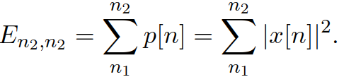



Energie a výkon signálů
Energie je dána jako součet (diskrétní signály) nebo integrál (spojité signály) okamžitého výkonu za časový interval:
Střední výkon je normalizován délkou časového intervalu:
Efektivní hodnota (RMS = root mean square) je velikost stejnosměrného signálu s ekvivalentním výkonem:
#powers

Slide 27


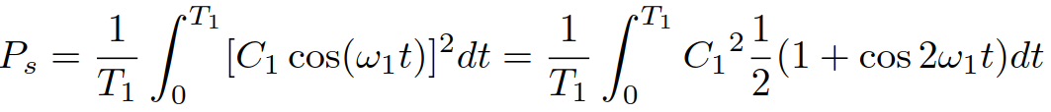
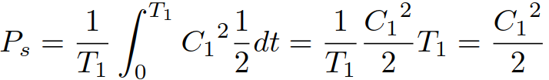
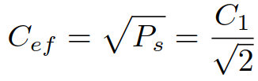
Výkon periodických signálů a kosinu
Při určování výkonu periodických signálů je rozumné počítat přes jednu periodu (a normalizovat jí): N₁ (diskrétní) a T₁ (spojité).
Výpočítání výkou kosinu je základní úlohou: T₁ a úhlová frekvence ω_{1:}
Pomocí základního vzorce můžeme vyjádřit výkon jako
Integrál libovolného počtu period kosinu je 0, takže výkon je:
#cosine_power

Slide 28
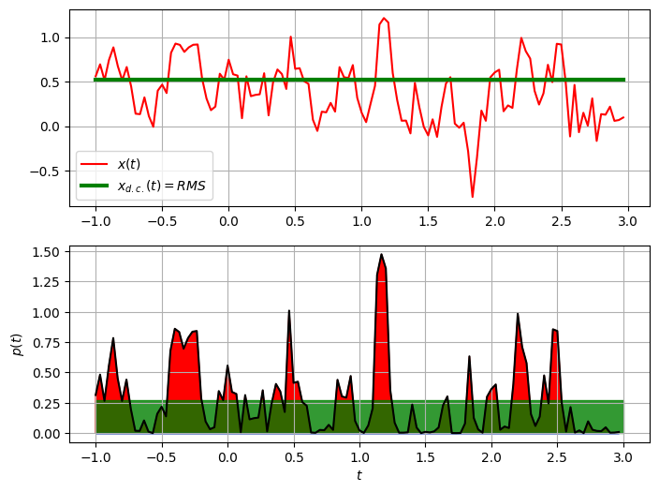
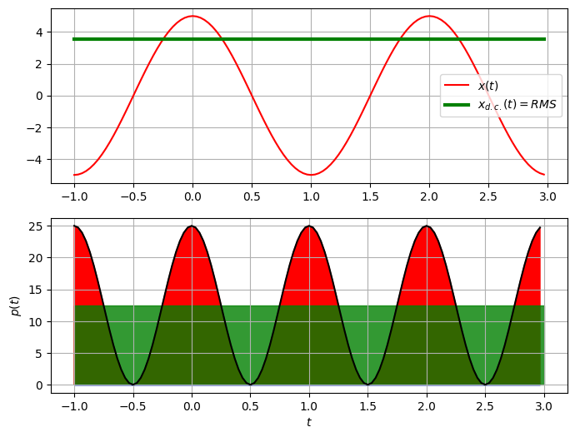
# Výkon:
# Výkon cosinu:

Slide 29
Plán
Základní informace, operace s časem
Důležité signály – s vazbami na diskrétní signály Periodické signály Energie a výkon Spektrální analýza periodických signálů – Fourierova řada FS typických signálů Vlastnosti FS a výkon pomocí FS Spektrální analýza neperiodických signálů: Fourierova transformace FT typických signálů Vlastnosti FT a energie FT Shrnutí

Slide 30
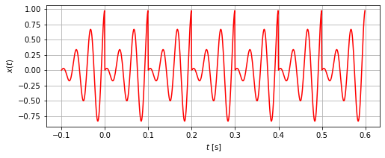

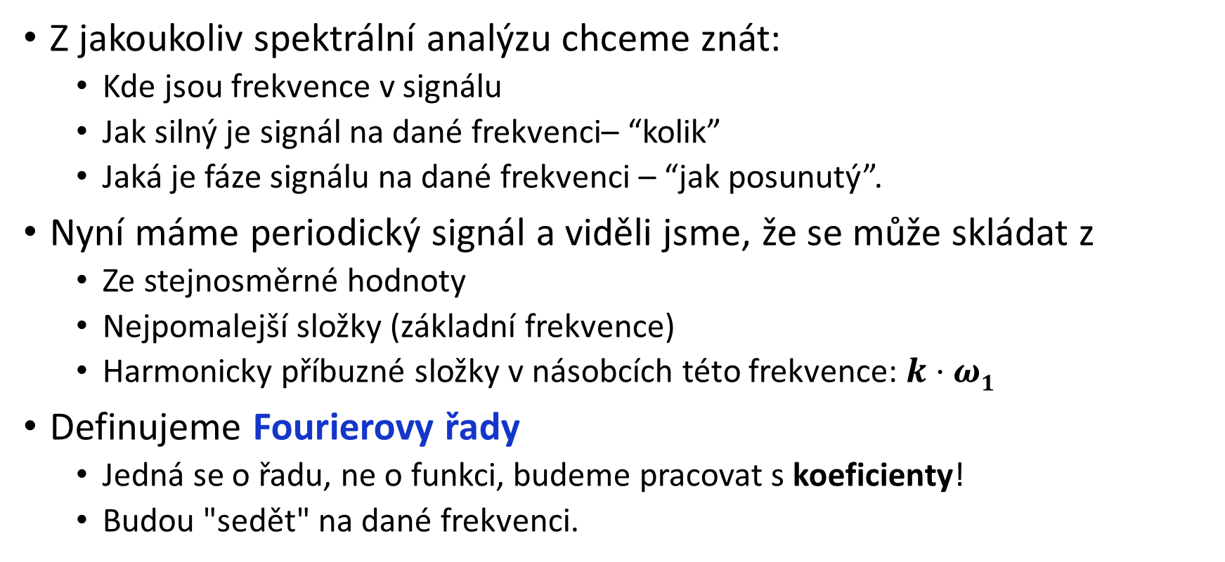
Co požadujeme?
Z jakoukoliv spektrální analýzu chceme znát:
Kde jsou frekvence v signálu
Jak silný je signál na dané frekvenci– “kolik”
Jaká je fáze signálu na dané frekvenci – “jak posunutý”.
Nyní máme periodický signál a viděli jsme, že se může skládat z
Ze stejnosměrné hodnoty
Nejpomalejší složky (základní frekvence)
Harmonicky příbuzné složky v násobcích této frekvence: $k⋅ω1$
Definujeme Fourierovy řady
Jedná se o řadu, ne o funkci, budeme pracovat s koeficienty!
Budou "sedět" na dané frekvenci.

Slide 31
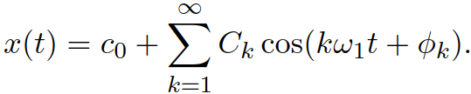
Reálná formulace FS
FS bychom mohli zapsat jako reálnou funkci
c₀ je konstantní složka
C_{k} je amplituda na frekvenci kω₁
Φ_{k} je fáze na frekvenci kω₁
To by ale výpočet koeficientů značně zkomplikovalo
Vzpomeňte si na problémy s fází kosinu pokaždé, když jsme se ho snažili použít pro analýzu…

Slide 32
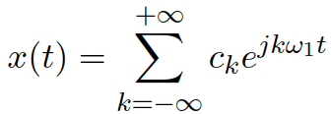
Komplexní formulace FS
Komplexní forma FS je praktičtější a častější:
c₀ je konstantní složka
c_{k} je komplexní koeficient náležící frekvenci kω₁
Jeho amplituda|c_{k}| určuje "sílu" signálu na dané frekvenci
Jeho fáze arg(c_{k}) dukončuje "posun" signálu na dané frekvenci.
Potřebujeme c_{k} na kω₁ a c_{-k} na –kω₁ k sečtení reálných kosinů – stejný trik, jaký jsme použili pro DTFT.
Výše uvedený vzorec se nazývá vzorec syntézy
Hodnoty a polohy koeficientů c_{k} se nazývají spektrum (pamatujte, že "spektrum" je obecný termín).
Jsou komplexní, takže budeme potřebovat 2 grafy – velikosti a fáze.

Slide 33
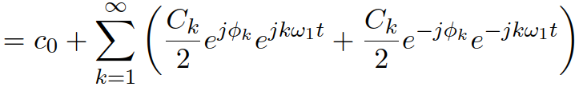
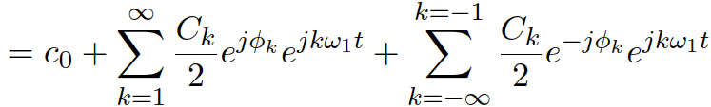


Vztahy mezi reálnou a komplexní formou
Převod lze snadno provést rozdělením kosinu na součet dvou komplexních exponenciál:
Po přeuspořádání:
Vidíme tedy převod „reálného -> komplexní“ a naopak:
Pro reálné signály x(t) musí existovat symetrie koeficientů:
#cos_complex_exp

Slide 34




Výpočet FS koeficientů – analyzační vzorec
Pomocí FS vlastně rozkládáme signál (promítáme, počítáme podobnost s, počítáme korelaci s) na báze
Víme, že projekci lze provést skalárním součinem signálu a analytického signálu.
Diskrétní: Spojitý:
Signál je periodický, takže má smysl integrovat pouze přes jednu periodu T₁ vybranou odkudkoliv:
od 0 do T_{1,} nebo -T₁ /2 do T₁ /2 nebo …
Báze FS
je komplexní, takže je musíme brát v komplexně sdružené formě.
Má normu T₁, (zkuste spočítat integrál její velikosti za jednu periodu T₁), takže musíme dělit pomocí T₁.

Slide 35
Plán
Základní informace, operace s časem
Důležité signály – s vazbami na diskrétní signály Periodické signály Energie a výkon Spektrální analýza periodických signálů – Fourierova řada FS typických signálů Vlastnosti FS a výkon pomocí FS Spektrální analýza neperiodických signálů: Fourierova transformace FT typických signálů Vlastnosti FT a energie FT Shrnutí

Slide 36
Příklady výpočtu FS
Příklady
x(t) je komplexní exponenciála
x(t) je kosinus s amplitudou a fází.
x(t) je posloupnost čtvercových impulzů
Výpočet FS – vždy respektujte pravidlo maximální lenosti!
Když se podíváme na definiční vzorec – nemůžeme najít koeficienty FS přímo ??
Ruční integrace (pro "jednoduché" deterministické signály, jako jsou obdélníkové impulsy).
Numerická integrace – viz další přednáška, dovede nás k DFT.
Procvičte svou intuici
Pomalu se měnící signál má málo vysokých frekvencí – málo nenulových FS koeficientů, úzké spektrum
Rychle se měnící signál má spoustu vysokých frekvencí – spoustu nenulových FS koeficientů, široké spektrum
Hrana nebo impuls v signálu je velmi rychlá změna!

Slide 37





FS komplexního exponenciály a kosinu
Prostá komplexní exponenciála:
Toto je jednoduchý případ, protože jej můžeme přímo vztáhnout k vzorci syntézy: c₁ = 1, a "sedí" na ω₁
Komplexní exponenciála vynásobená konstantou:
Dtto, koeficient je konstanta
Příklady pro ω₁ = 2000π rad/s
#fs_complex_exp
Kosinus s amplitudou a fází:
Viděli jsme, že ho můžeme rozdělit na dvě komplexní exponenciály v ω₁ a v -ω₁
#fs_cos

Slide 38
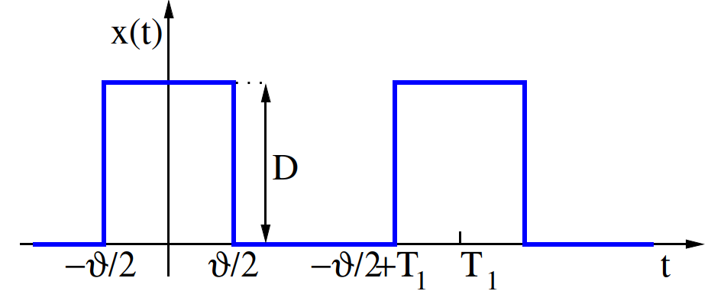
FS řady obdélníkových impulzů
Perioda T₁ , výška D a šířka pulzu ϑ.
Poměr ϑ / T₁ se nazývá “střída”
Budeme zde muset provést nějaké to integrování... ale nejprve trochu intuice:
Jsou zde ostré hrany, takže spektrum bude mít spoustu vysokých frekvencí.
Úzké (rychlé) pulzy povedou k ještě širšímu spektru
Široké (pomalé) pulzy povedou k ještě užšímu spektru

Slide 39

Příprava I – Kardinální sinus
Kardinální sinus je definován jako:
Při nule není zlomek definován, takže definujeme „ručně“ sinc(0) = 1.
Také se tato funkce nazývá "mexický klobouk".
Brzy budeme muset tuto funkci vykreslit jako komplexní čísla – rozdělenou na amplitudy a fáze.
#sinc – dejte si pozor na rozdíl mezi definicí NumPy a mou definicí!

Slide 40
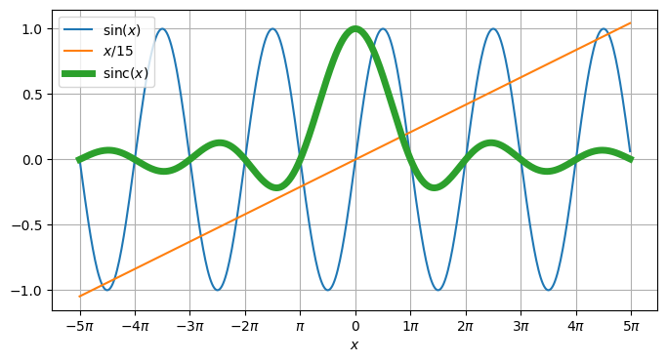
# Kardinální sinus: sinc()

Slide 41
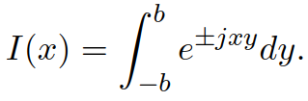

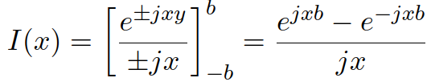


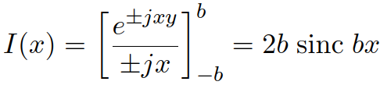
Příprava II – integrál z e^{jxy}
Brzy budeme potřebovat konečný integrál:
Přezdíváno "Eulerův integrál" nebo „Šebestova pomůcka – ŠP“
Některé operace (primitivní funkce, použití a násobení b/b):
Můžeme ověřit, že to funguje i pro x = 0, tedy:

Slide 42
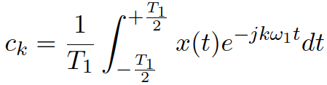
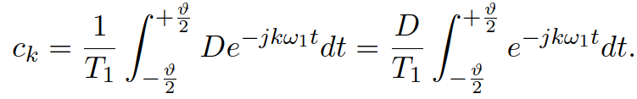
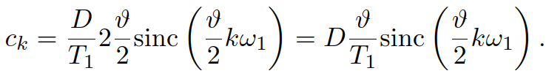
Nyní je konečně vše připraveno pro FS koeficienty sekvence obdélníkových impulzů…
Podle definice:
But it is enough to integrate from –ϑ/2 to +ϑ/2:
A aplikujte ŠP:
Nyní bychom mohli použít náš oblíbený matematický program (Python, Excell) a nechat ho vy-stem-ovat koeficienty, ale pojďme krok za krokem.

Slide 43



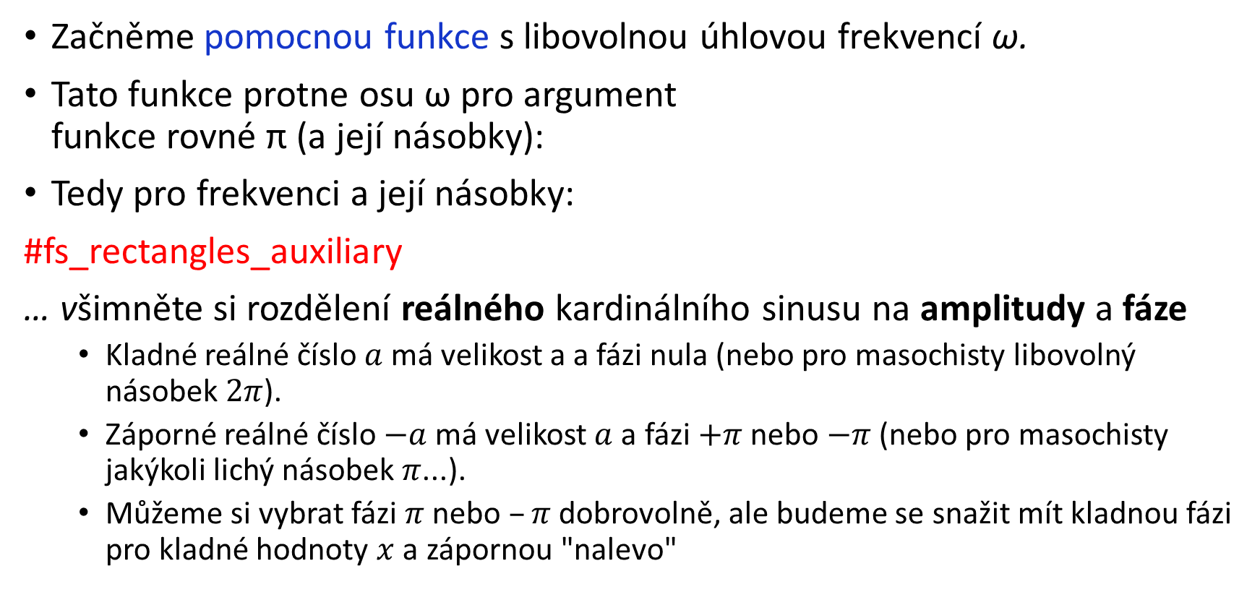
FS koeficienty sekvence obdéůníkových impulzů – krok 1
Začněme pomocnou funkce s libovolnou úhlovou frekvencí ω.
Tato funkce protne osu ω pro argument funkce rovné π (a její násobky):
Tedy pro frekvenci a její násobky:
#fs_rectangles_auxiliary
… všimněte si rozdělení reálného kardinálního sinusu na amplitudy a fáze
Kladné reálné číslo $a$ má velikost a a fázi nula (nebo pro masochisty libovolný násobek $2π$).
Záporné reálné číslo $−a$ má velikost $a$ a fázi $+π$ nebo $−π$ (nebo pro masochisty jakýkoli lichý násobek $π$...).
Můžeme si vybrat fázi $π$ nebo $–π$ dobrovolně, ale budeme se snažit mít kladnou fázi pro kladné hodnoty $x$ a zápornou "nalevo"

Slide 44
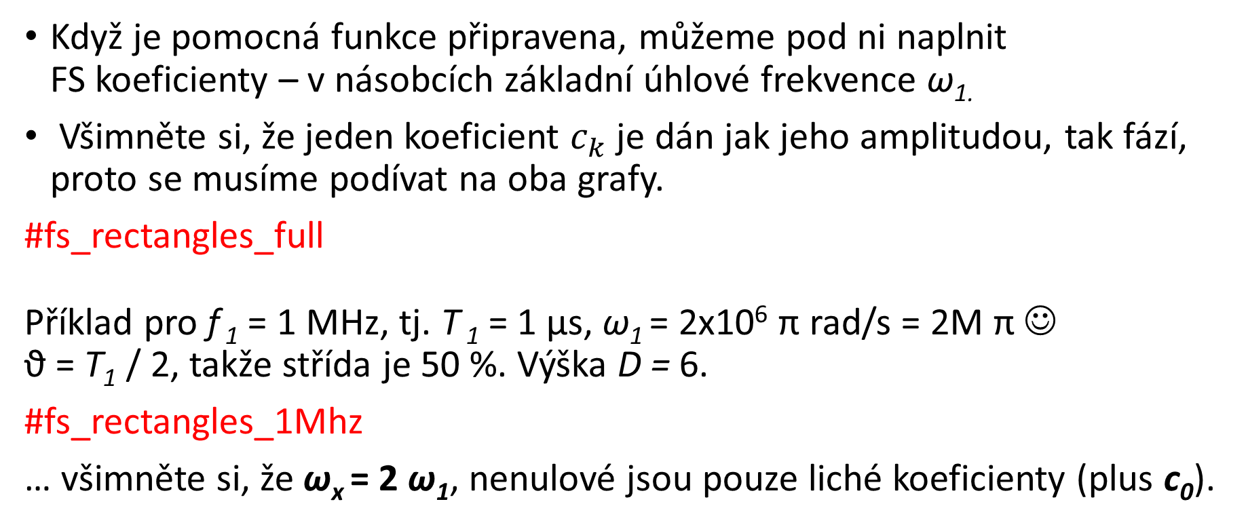
FS koeficienty sekvence obdéůníkových impulzů – krok 2
Když je pomocná funkce připravena, můžeme pod ni naplnit FS koeficienty – v násobcích základní úhlové frekvence ω_{1.}
Všimněte si, že jeden koeficient $c_{k}$ je dán jak jeho amplitudou, tak fází, proto se musíme podívat na oba grafy.
#fs_rectangles_full
Příklad pro f ₁ = 1 MHz, tj. T ₁ = 1 μs, ω₁ = 2x10⁶ π rad/s = 2M π ☺ ϑ = T₁ / 2, takže střída je 50 %. Výška D = 6.
#fs_rectangles_1Mhz
… všimněte si, že ω_{x} = 2 ω₁, nenulové jsou pouze liché koeficienty (plus c₀).

Slide 45
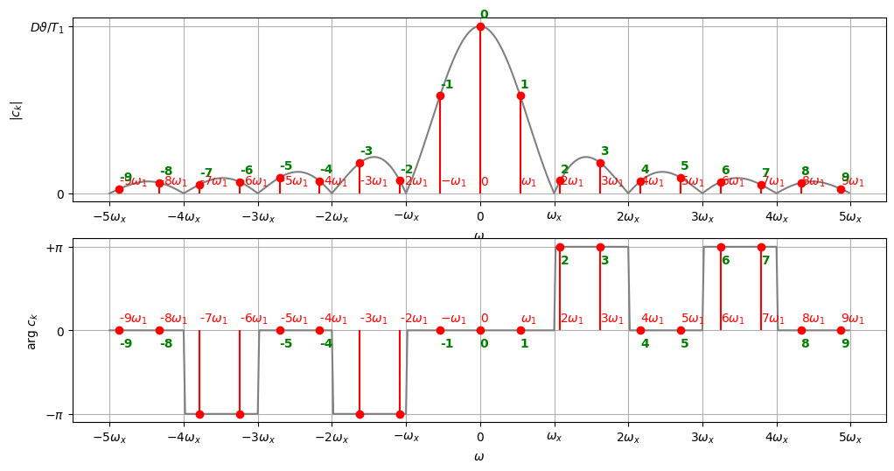

Slide 46
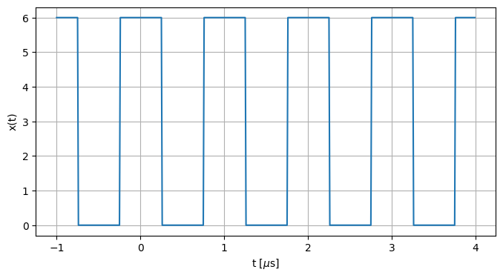
Příklad:
f ₁ = 1 MHz, tj. T ₁ = 1 μs, ω₁ = 2x10⁶ π rad/s = 2M π ☺ ϑ = T₁ / 2, takže střída je 50 %. Výška D = 6.

Slide 47
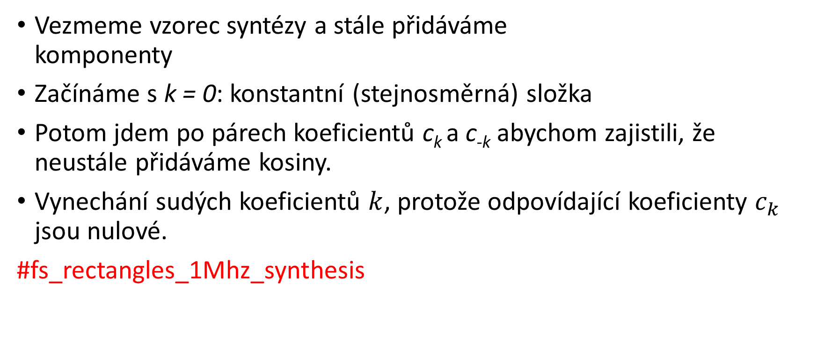
Syntéza sekvence obdélníkových impulzů z FS koeficientů
Vezmeme vzorec syntézy a stále přidáváme komponenty
Začínáme s k = 0: konstantní (stejnosměrná) složka
Potom jdem po párech koeficientů c_{k} a c_{-k} abychom zajistili, že neustále přidáváme kosiny.
Vynechání sudých koeficientů $k$, protože odpovídající koeficienty $c_{k}$ jsou nulové.
#fs_rectangles_1Mhz_synthesis

Slide 48
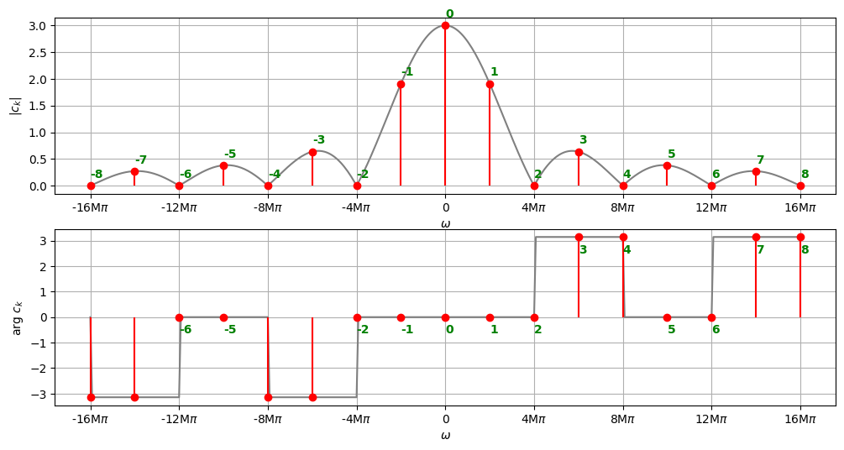

Slide 49
Plán
Základní informace, operace s časem
Důležité signály – s vazbami na diskrétní signály Periodické signály Energie a výkon Spektrální analýza periodických signálů – Fourierova řada FS typických signálů Vlastnosti FS a výkon pomocí FS Spektrální analýza neperiodických signálů: Fourierova transformace FT typických signálů Vlastnosti FT a energie FT Shrnutí

Slide 50
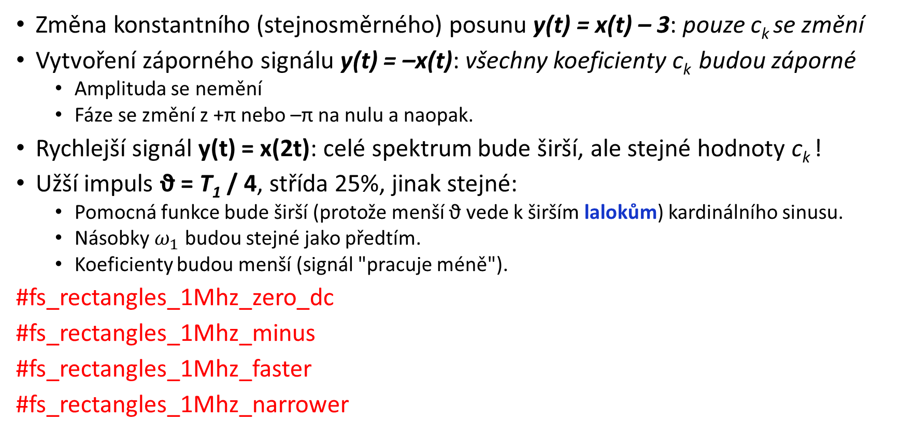
Jednoduché změny signálu
Změna konstantního (stejnosměrného) posunu y(t) = x(t) – 3: pouze c_{k} se změní
Vytvoření záporného signálu y(t) = –x(t): všechny koeficienty c_{k} budou záporné
Amplituda se nemění
Fáze se změní z +π nebo –π na nulu a naopak.
Rychlejší signál y(t) = x(2t): celé spektrum bude širší, ale stejné hodnoty c_{k} !
Užší impuls ϑ = T₁ / 4, střída 25%, jinak stejné:
Pomocná funkce bude širší (protože menší ϑ vede k širším lalokům) kardinálního sinusu. Násobky $ω_{1}$ budou stejné jako předtím. Koeficienty budou menší (signál "pracuje méně").
#fs_rectangles_1Mhz_zero_dc
#fs_rectangles_1Mhz_minus
#fs_rectangles_1Mhz_faster
#fs_rectangles_1Mhz_narrower

Slide 51
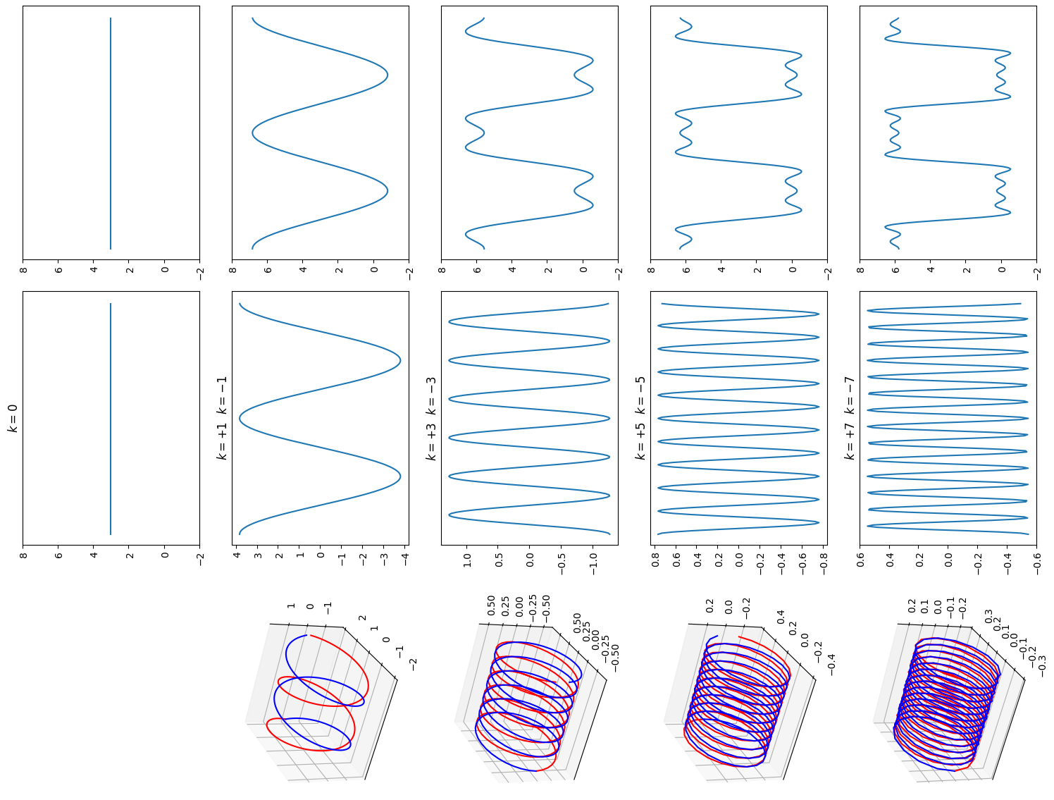

Slide 52


#fs_rectangles_1Mhz_zero_dc

Slide 53


#fs_rectangles_1Mhz_minus

Slide 54


#fs_rectangles_1Mhz_faster

Slide 55


#fs_rectangles_1Mhz_narrower

Slide 56





Posuny signálu
V případě, že je signál zpožděn y(t) = x(t – τ):
Můžeme provést změnu proměnné g = t – τ a ukázat, že:
Ale toto je původní koeficient vynásobený "korekcí":
Chování v amplitudách a fázích:
Amplitudy se nemění:
Fáze se mění odečtením lineární funkce se sklonem –τ
#fs_rectangles_1Mhz_delayed #fs_rectangles_1Mhz_advanced

Slide 57


#fs_rectangles_1Mhz_delayed

Slide 58

#fs_rectangles_1Mhz_advanced

Slide 59





Napájení z FS – Parsevalova věta
Pamatujte, že výkon periodického signálu lze získat:
A můžeme mít signál reprezentovaný vzorcem syntézy FS:
Výkon budeme moci získat také sečtením výkonů jednotlivých komplexních exponenciál:
Integrace konstanty přes T₁ je konstantou vynásobenou pomocí T₁, so:
– výkon lze získat z FS.

Slide 60
Plán
Základní informace, operace s časem
Důležité signály – s vazbami na diskrétní signály Periodické signály Energie a výkon Spektrální analýza periodických signálů – Fourierova řada FS typických signálů Vlastnosti FS a výkon pomocí FS Spektrální analýza neperiodických signálů: Fourierova transformace FT typických signálů Vlastnosti FT a energie FT Shrnutí

Slide 61

Fourierova transformace – co chceme
Chceme analyzovat i neperiodické signály. Klademe si tři obvyklé otázky:
Kde budou frekvence? U neperiodických signálů nemůžeme určit základní frekvenci $ω_{1}$ a její násobky => budeme muset zpracovat celou frekvenční osu $ω$
Výsledkem nebudou koeficienty, ale spektrální funkce X(jω).
“Kolik?” se zodpoví amplitudou spektrální funkce |X(jω)|
“Jak posunutý?” se zodpoví fází spektrální funkce arg( X(jω) ).

Slide 62





Definice FT
Přímé FT (od času k frekvenci):
Inverzní FT (od frekvence k času):
Můžeme to také zapsat jako:
Pro reálné signály, jako obvykle, získáme symetrické spektrum:
Stejně jako dříve nás toto j v notaci zaujalo – proč ne jednoduše X(ω), ale X(jω)?
Vzpomeňte si na případ DTFT – pro diskrétní signály jsme to neoznačovali X(ω), ale X(e^{jω}) !
Jak získáváme více zkušeností s frekvenčními transformacemi, všimneme si, že přímá a inverzní FT vypadají velmi podobně, až na znaménko.

Slide 63

Jak jsme se sem dostali?
Pokus odvodit FT z FS "ředěním" periodických signálů...
tlačte T₁ k nekonečnu…

Slide 64

Ve skutečnosti to nefunguje, protože s větším a větším ředěním jsou koeficienty menší a menší
pro T₁ = ꝏ, se stávají nulou ☹

Slide 65







Z FS na FT správně…
Odkláníme se od definice Fourierových řad:
Chytře modifikujeme pro :
c_{k} se stane nekonečně malým přírůstkem koeficientu FS dc
meze integrálu se stanou –ꝏ a +ꝏ.
ω₁ se nestane nulou, ale nekonečně malým přírůstkem dω
s tím můžeme eliminovat periodu takže
kω₁ se stane libovolnou úhlovou frekvencí ω.
Když je hotovo, získáme:
Ale nazývat výsledek "nekonečně malý přírůstek koeficientu FS děleno nekonečně malým přírůstkem úhlové frekvence„ by bylo hloupé = > spektrální funkce.

Slide 66
Plán
Základní informace, operace s časem
Důležité signály – s vazbami na diskrétní signály Periodické signály Energie a výkon Spektrální analýza periodických signálů – Fourierova řada FS typických signálů Vlastnosti FS a výkon pomocí FS Spektrální analýza neperiodických signálů: Fourierova transformace FT typických signálů Vlastnosti FT a energie FT Shrnutí

Slide 67




FT Diracova impulsu δ(t)
Nezapomeňte, že jsme definovali vzorkovací vlastnost Diracova pulzu:
Když stojí v definici FT, vzorkuje komplexní exponenciálu v t = 0.
Integrál je tak redukován na:

Slide 68

a výsledkem je X(jω) = 1. To je konstantní pro všechny frekvence
Amplituda je 1
Fáze je 0
Kontrola intuici: Diracův impuls je velmi rychlý signál, takže by měl mít velmi široké spektrum.

Slide 69



FT posunutého Diracova impulsu δ(t – τ)
Opět využijeme vlastnosti vzorkování:
Budeme pracovat pouze kolem času τ:

Slide 70



a výsledkem je Pro tento výraz:
Amplituda je 1
Fáze je lineární se sklonem –τ:
Kontrola intuicí: posunutý Diracův impuls je stále velmi rychlý signál, takže by měl mít velmi široké spektrum.

Slide 71



FT konstantního signálu
Signál se rovná konstantě: x(t) = A
Bez derivování, nastavujeme X(jω) = 2π$⋅$ A$⋅$ δ(ω) a kontrolujeme, že je to správně.
Diracův impuls má vzorkovací vlastnosti i ve frekvenci, takže výsledek bude:
Proto, x(t) = A.
Intuice: velmi pomalý signal by měl mít velmi úzké spektrum.

Slide 72




FT komplexní exponenciály
Pro
Definujeme a opět zkontrolujeme…
Intuice: signál, který má pouze jednu frekvenci, by měl mít velmi úzké spektrum pouze na této frekvenci.

Slide 73


FT periodického signálu rozloženého pomocí FS
Periodický signál se základní periodou T₁ a úhlovou frekvencí ω₁ lze rozložit pomocí Fourierové řady:
… a dozvěděli jsme se, že jedna komplexní exponenciála má spektrální funkci:
Stejně jako všechny Fourierovy transformace, FT je lineární, takže výsledná spektrální funkce bude tvořena sérií posunutých Diracových pulzů, z nichž každý je vynásoben 2π a příslušným koeficientem FS:
Tento trik použijeme při odvozování spektrální funkce vzorkovaného signálu.

Slide 74


Slide 75


Obdélníkový impuls a jeho FT
Podobná definice jako výše, ale tentokrát puls není periodický.
výška D a šířka impulsu ϑ.
Zde opět budeme muset provést nějkou tu integraci ... ale nejprve trochu intuice:
Jsou zde ostré hrany, takže spektrum bude mít spoustu vysokých frekvencí. Úzký (rychlý) puls povede k ještě širšímu spektru Široký (pomalý) puls povede k užšímu spektru
Použití definice FT:

Slide 76





Spektrální funkce obdélníkového impulzu
Využití Šebestovy pomůcky with
Zíkáme:
… kardinální sinus, ale tentokrát jako ultimátní výsledek a nikoliv pomocná funkce.
Opět nás zajímá, kde se kardinální sinus dotkne frekvenční osy, nastavujeme: a hledáme – stejné jako u FS.
Vyplotění do grafu opět jako amplitudu a fázi, následuje "zkrášlení" grafu pomocí +π pro kladné frekvence a –π pro záporné.
#ft_rectangle

Slide 77






Signál s obdélníkovou spektrální funkcí
Zkusme inverzní cvičení ... obdélníková spektrální funkce
Stejný postup jako výše, ale potřebujeme provést inverzní FT:
Využití Šebestovy pomůcky s ,
Získáme:
Kardinální sinus bude protínat osu t pro:
#ift_of_rectangular_spectral_function

Slide 78
Plán
Základní informace, operace s časem
Důležité signály – s vazbami na diskrétní signály Periodické signály Energie a výkon Spektrální analýza periodických signálů – Fourierova řada FS typických signálů Vlastnosti FS a výkon pomocí FS Spektrální analýza neperiodických signálů: Fourierova transformace FT typických signálů Vlastnosti FT a energie FT Shrnutí

Slide 79

Vlastnosti FT
Použijeme obdélníkový impuls s parametry: ϑ = 0.5 μs a D = 600000 (abychom získali rozumné hodnoty spektrální funkce).
#ft_rectangle_0.5us

Slide 80

# Spektrum obdélníku 0.5us:

Slide 81






Linearita a inverze
FT je lineární, v případě, že máme nezávisle
FT kombinace…
je přesně stejná kombinace původních spektrálních funkcí:
Důkaz:
#ft_linearity
Pro inverzní signál: , dostaneme stejnou inverzi spektrální funkce:
Amplituda se nemění
Fáze se změní z +π nebo –π na nulu a naopak.
#ft_negative

Slide 82


# Linearita:

Slide 83


# Inverze:

Slide 84




FT zpožděného signálu
V případě, že je signál zpožděn y(t) = x(t – τ):
We can perform a change of variable g = t – τ and show that:
Ale to je původní spektrální funkce vynásobená "korekcí":
Studujme chování v amplitudách a fázích:
Amplitudy se nemění:
Fáze se mění odečtením lineární funkce se sklonem –τ:
#ft_rectangles_0.5us_delayed

Slide 85


# Zpoždění:

Slide 86



FT časově kontrahovaného nebo časově dilatovaného signálu
Modifikace časové osy:
zrychlení (kontrakce) na m > 1
zpomalení (dilatace) na m < 1
Podle definice:
Bez derivování:
Interpretace:
Pro m > 1 (užší signál) by mělo být spektrum širší a menší (méně signálu pro práci)
Pro m < 1 (širší signál) by mělo být spektrum užší a větší (více signálu pro práci)
#ft_rectangles_0.5us_contract_dilate

Slide 87


# Kontrakce & Dilatace:

Slide 88








Energie z FT – Parsevalova věta
#energy_density
Celková energie signálu je dána vztahem (nezkoušejte to u periodických nebo konstantních signálů ...)
Můžeme to zkusit s jedním x(t) neporušeným a druhým daným z IFT:
Změnou pořadí integrací:
Hranatá závorka je divné FT, ve skutečnosti je to hodnota spektrální funkce pro X(-jω) !
Když tohle víme tak můžeme:
se nazývá obousměrná spektrální hustota energie

Slide 89

# Energie a hustota:

Slide 90
Plán
Základní informace, operace s časem
Důležité signály – s vazbami na diskrétní signály Periodické signály Energie a výkon Spektrální analýza periodických signálů – Fourierova řada FS typických signálů Vlastnosti FS a výkon pomocí FS Spektrální analýza neperiodických signálů: Fourierova transformace FT typických signálů Vlastnosti FT a energie FT Shrnutí

Slide 91
Shrnutí I
Signály se spojitým časem jsou definovány pro všechny časy ... ale vždy to můžeme „nafakovat“
Vykreslování pomocí plot
Ve výpočtech pomocí numerické integrace (součet hodnot vynásobený časovým krokem)
Kromě známé časové operace můžeme časovou osu zrychlit nebo zpomalit.
Jednotkový krok a Diracův puls jsou neexistující, ale velmi užitečné signály, Dirac má:
nulovou šířku, nekonečnou velikost, plochu jedna
velmi užitečný pro vzorkování věcí.
Periodické signály se opakují
Nejmenší doba opakování se nazývá fundamentální perioda.
a její obracenou hodnotou (jak ve spojitém, tak v diskrétním čase) je základní frekvence.
Energie a výkon jsou jen součty nebo integrály čtvercových hodnot signálu
surové pro energii
normalizované délkou pro výkon

Slide 92
Shrnutí II
Spektrální analýza periodických signálů: Fourierova řada (FS = F. series)
Výsledkem jsou komplexní koeficienty sedící na násobcích základní frekvence, musí být vyneseny do dvou grafů: amplitudy a fáze.
Dva opačné koeficienty jsou „komplexně sdružené“ a tvoří jeden kosinus.
Počítají se projekcí signálu do komplexní exponenciály.
FS typických signálů
komplexní exponenciála má jeden FS koeficient.
kosinus má dva FS koeficienty.
sekvence obdélníků má nekonečné FS koeficienty, doznívá směrem k vysokým frekvencím podle kardinálního sinu.
Vlastnosti FS
když je signál posunut, nic se neděje s velikostmi, fáze jdou z kopce (zpoždění) nebo do kopce (předběhnutí))
v případě, že je signál kontrahován (dilatován), jsou hodnoty FS koeficientů stejné, ale "sedí" na různých frekvencích.
výkon lze vypočítat z FS koeficientů (Parseval).

Slide 93
Shrnutí III
Spektrální analýza neperiodických signálů: Fourierova transformace(FT)
Výsledkem je spektrální funkce definovaná pro všechny frekvence
spektrální funkce se vypočítá promítáním signálu do komplexní exponenciály.
Typické signály
Dirac má konstantní spektrální funkci s plochou (Dirac v nule) nebo skloněnou fází (Dirac není v nule)
spektrální funkce stejnosměrného signálu je Diracova funkce.
spektrální funkce komplexní exponenciály je posunutá Diracova funkce.
periodický signál může být porušen pomocí FS, která může být převedena na Diraca při násobcích základní frekvence.
Obdélníkový signál má spektrální funkci danou kardinálním sinusem.
DTTO v inverzním směru: signál odpovídající čtvercové spektrální funkci je kardinální sinus.
Vlastnosti FT
FT (a FS) je lineární
FT zpožděného signálu má stejnou velikost, fázové posuny z kopce (zpoždění) nebo do kopce (přředběhnutí)
FT časově kontrahovaného signálu jde opačným směrem: širší pro užší signál, užší pro širší signál.
Energii signálu lze získat z jeho FT (převedeno na spektrální hustotu energie).

Slide 94
Základní pravdy o signálech a spektrech
Spektrum periodického signálu je diskrétní (koeficienty) – Fourierova řada
Spektrum neperiodického signálu je spojité (funkce) – Fourierova transformace
Spektrum úzkého (rychlého) signálu je široké. Spektrum širokého (pomalého) signálu je úzké. Jakákoli ostrá hrana bude mít za následek nekonečně dlouhé spektrum. Spektrum zpožděného signálu má stejnou velikost jako dříve, fáze jde z kopce. Spektrum předběhnutého signálu má stejnou velikost jako dříve, fáze stoupá.
Časové a spektrální domény jsou jako oheň a voda: vždy dělejte opačné věci !!!

